Slide 1

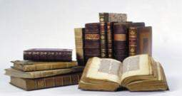
Православная книга - путь к добру и миру
http://aida.ucoz.ru

Slide 2

Есть чудо на земле с названьем дивным – книга!
Великой красоты и сложности предел,
Животворящий сплав прошедшего и мига,
Фундамент для грядущих добрых дел.

Slide 3

Впервые День православной книги отмечался в России 14 марта 2010 года.
Этот праздник, который стал ежегодным, был учреждён Священным Синодом Русской православной Церкви по инициативе Патриарха Московского и всея Руси Кирилла и приурочен к дате выпуска первой печатной книги.

Slide 4
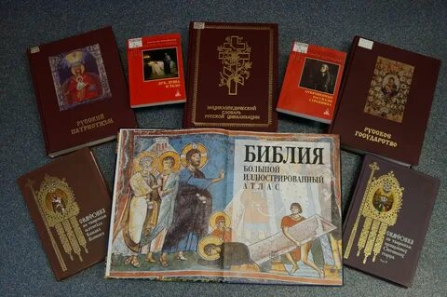
Что такое православная книга?
Не просто литература, а духовный ориентир Православная книга — это не только Священное Писание. Это обширный пласт литературы, который несет свет истины, добра и нравственности.
Это книги о смысле жизни, о вере, о любви к ближнему, которые помогают человеку обрести внутренний мир и гармонию. Основное их содержание — Божественное Откровение и духовный опыт Церкви

Slide 5
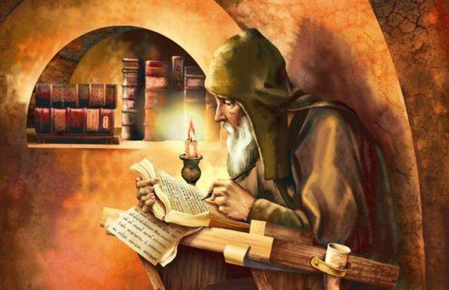
История появления первых книг на Руси
Создание славянской азбуки святыми равноапостольными Кириллом и Мефодием стало началом книжности на Руси. Первые книги были рукописными и
богослужебными. Важнейшая веха — 1564 год. Иван Федоров выпустил первую датированную печатную книгу на Руси — «Апостол».

Slide 6
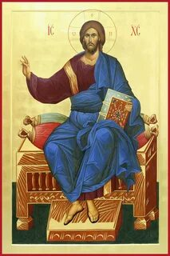
Библия — Книга книг
В основе всей православной культуры лежит Библия. Она состоит из двух частей: Ветхого Завета (история ожидания Спасителя) и Нового Завета (жизнь и учение Иисуса Христа). Евангелие (входящее в Новый Завет) означает «Благая весть» — это рассказ о земном пути Христа

Slide 7
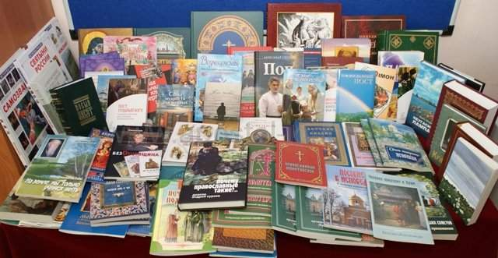
Многообразие православной литературы
Мир православной книги
огромен и разнообразен
Он включает в себя:
Богослужебные книги:
Минеи, Служебник, Псалтирь
Жития святых: Примеры жизни людей, следующих за Христом.
Творения святых отцов: Поучения Василия Великого, Иоанна Златоуста.
Православная художественная литература: Рассказы и стихи для детей и взрослых, которые учат добру

Slide 8
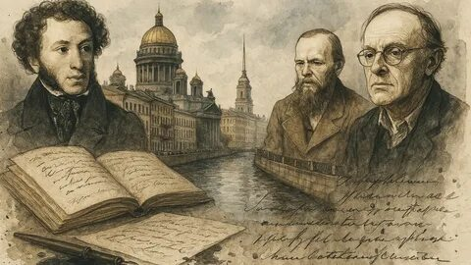
Русские писатели и православие
Многие великие русские писатели (А.С. Пушкин, Ф.М. Достоевский, Н.В. Гоголь, И.С. Шмелев) были глубоко верующими людьми. Их произведения — это размышления о добре и зле, о смысле жизни, о судьбе России, основанные на православных ценностях. Читая их, мы прикасаемся к вечным истинам

Slide 9
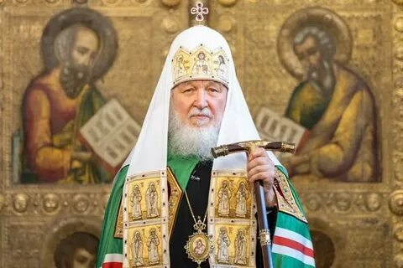
Обращение Святейшего Патриарха Кирилла
Патриарх Московский и всея Руси Кирилл говорит о важности чтения:
«В отличие от использования различного рода гаджетов... книга требует осмысления... Вы становитесь сопричастными жизни героев. Вы учитесь чувствовать и реагировать на правду и на ложь, добро и зло, вы формируетесь как нравственная личность»

Slide 10

Роль книги в современном мире
Почему важно читать православные книги сегодня?
В эпоху быстрой информации и гаджетов православная книга остается островком спокойствия и мудрости. Она учит:
Милосердию и состраданию
Любви к Отечеству и родному очагу.
Отличать добро от зла.
Обретать внутренний мир и покой.

Slide 11
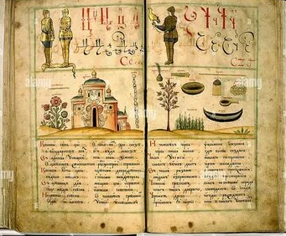
Интересные факты
«Азбука» — первая книга, с которой начинали учиться наши предки. А современные издательства выпускают факсимильные издания старинных букварей, по которым можно увидеть, как учились дети 400 лет назад.
Изборник Святослава 1073 года — одна из древнейших сохранившихся древнерусских книг

Slide 12

Путь к себе
«Главное не то, какие мы есть, когда читаем духовную книгу, а то, какие мы есть, когда её закроем» (Монах Симеон Афонский)
Пусть чтение православных книг станет для вас не просто получением информации, а путем к добру, мудрости и внутреннему миру.
Читайте добрые книги!

Slide 13



